Slide 2

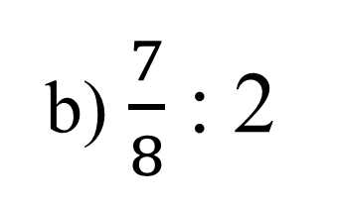
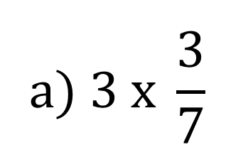
KHỞI ĐỘNG
Câu 1. Thực hiện phép tính sau:
$$a) 3 x \frac{3}{7}$$
b) $\frac{7}{8}$ : 2
Câu 2. Hãy so sánh kết quả các phép tính trên với 1.

Slide 3
KHÁM PHÁ

Slide 4
3
Có 2 cái bánh và
cái bánh
4
2
và
3
4
3
4

Slide 5
3
Có 2 cái bánh và
cái bánh
4
3
2
4
3
cái bánh
2 và
4
3
2 +
cái bánh
4

Slide 6
3
2
4
3
và
2
3
4
2
Viết thành:
3
4
hay
2 +
4
3
2
gọi là Hỗn số
4

Slide 7

Bài: Hỗn số
Trang 12, 13

Slide 8
3
2
4
Phần nguyên
Phần phân số
Đọc là: Hai và ba phần tư.
3
(Hay đọc gọn là: “Hai, ba phần tư”)
2
4
3
2
Viết là:
4
Nhận xét cách đọc, viết hỗn số trên.
Notes:
- Nêu lại cấu tạo của hỗn số?
- Lưu ý: Khi viết phần nguyên bao giờ cũng viết ở giữa phần phân số

Slide 9
3
3
2
<
1
4
4
3
So sánh phần phân số với 1
4
Phần phân số của hỗn số bao giờ cũng bé hơn đơn vị.

Slide 10

Kiến thức
Khi đọc (hoặc viết) hỗn số ta đọc (hoặc viết) phần nguyên rồi đọc (hoặc viết) phần phân số.
Phần phân số của hỗn số bao giờ cũng bé hơn đơn vị.

Slide 11
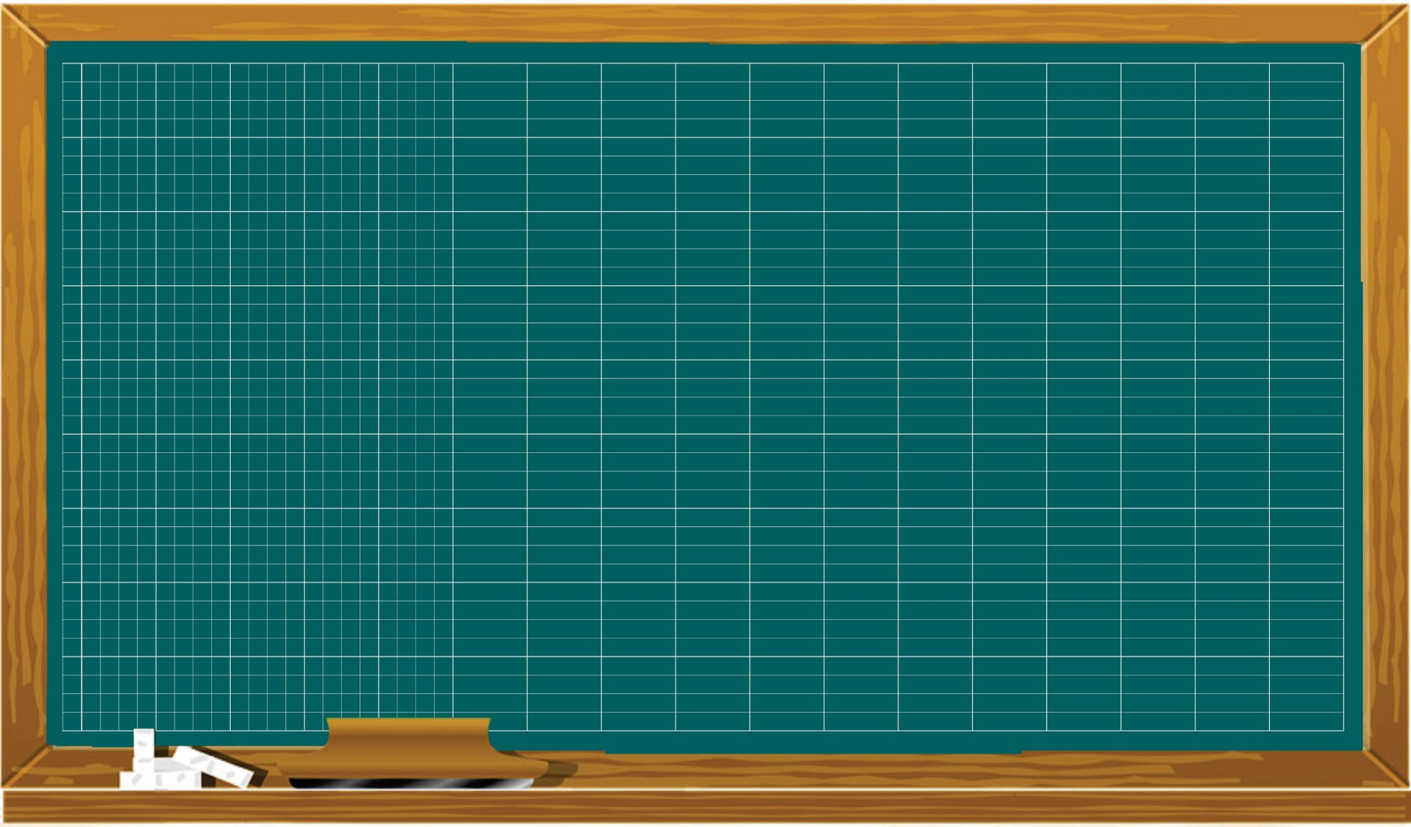
Toán
Hỗn số
Kiến thức: SGK
VD: ,
1
7
2
4
3
8

Slide 12

Bài 1: Dựa vào hình vẽ để viết rồi đọc hỗn số thích hợp (theo mẫu):
Mẫu:
1$\frac{1}{2}$
Viết:
Đọc: Một và một phần hai

Slide 13
Toán
Hỗn số
Kiến thức: SGK
VD: 2 , 4
2. Luyện tập:
Bài 1: Đọc và viết hỗn số thích hợp
a) Viết: ………………… Đọc: ………………………………..
1
7
3
8

Slide 14

Bài 1: Dựa vào hình vẽ để viết rồi đọc hỗn số thích hợp:
a)
Viết: 2$\frac{1}{4}$
Đọc: Hai và một phần tư
Notes:
Chốt: Vì sao ta lại viết được hỗn số 2$\frac{1}{4}$ ?
Phân hóa: Hình vẽ này sẽ thay đổi thế nào khi tương ứng với hỗn số 1$\frac{1}{4}$ ?

Slide 15

b)
Viết: 2$\frac{4}{5}$
Đọc: Hai và bốn phần năm
Notes:
Phân hóa: Hình vẽ này sẽ thay đổi thế nào khi tương ứng với hỗn số 2$\frac{3}{5}$ ?

Slide 16

c)
Viết: 3$\frac{2}{3}$
Đọc: Ba và hai phần ba
Notes:
Nêu cách đọc một hỗn số.
Khi viết hỗn số ta viết thế nào?
Qua BT 1, con đã đạt được mục tiêu nào của bài học?

Slide 17
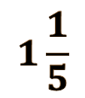

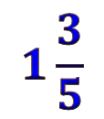




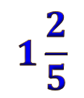







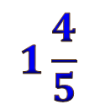

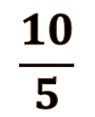

Bài 2: Viết hỗn số thích hợp vào chỗ chấm dưới mỗi vạch của tia số.
0
1
2
a)
…
…
…
$$\frac{1}{5}$$
$$\frac{2}{5}$$
$$\frac{3}{5}$$
$$\frac{4}{5}$$
$$\frac{5}{5}$$
$$1\frac{1}{5}$$
$$1\frac{2}{5}$$
$$1\frac{3}{5}$$
$$1\frac{4}{5}$$
$$\frac{10}{5}$$
0
1
2
3
b)
…
$$\frac{1}{3}$$
$$\frac{2}{3}$$
$$\frac{3}{3}$$
…
…
$$\frac{9}{3}$$
1$\frac{1}{3}$
1$\frac{2}{3}$
$$\frac{6}{3}$$
2$\frac{1}{3}$
2$\frac{2}{3}$
Notes:
Hỏi:
Giải thích cách điền hỗ số.
Con có nhận xét gì về giá trị của hỗn số? (Giá trị của hỗn số bao giờ cũng > 1)
Qua BT 2, con đã được mục tiêu nào của bài học?

Slide 18

Trò chơi:
Đuổi hình bắt số

Slide 19
1
1
2

Slide 20
1
3
4
3
2
4
1
4
2
1
1
2

Slide 21

Viết hỗn số:
2$\frac{3}{4}$
Viết:

Slide 22

Viết hỗn số:
+
3$\frac{1}{2}$
Viết:

Slide 23
VẬN DỤNG
☺ Hãy nghĩ cách chia đều 5 quả cam cho 3 người.
.
Chuẩn bị bài sau: Hỗn sỗ (tiếp)

Slide 24
Yêu cầu cần đạt
Nhận biết được hỗn số.
Có kĩ năng đọc, viết hỗn số.

Slide 25
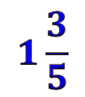

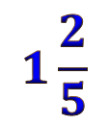


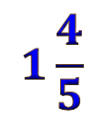
Bài 2: Viết hỗn số thích hợp vào chỗ chấm dưới mỗi vạch của tia số.
0
1
2
a)
…
$$\frac{1}{5}$$
$$\frac{2}{5}$$
$$\frac{3}{5}$$
$$\frac{4}{5}$$
$$\frac{5}{5}$$
$$1\frac{1}{5}$$
…
…
$$\frac{10}{5}$$
0
1
2
3
b)
…
$$\frac{1}{3}$$
$$\frac{2}{3}$$
$$\frac{3}{3}$$
…
…
$$\frac{9}{3}$$
1$\frac{1}{3}$
$$\frac{6}{3}$$
1$\frac{2}{3}$
$$1\frac{2}{5}$$
$$1\frac{3}{5}$$
2$\frac{1}{3}$
$$1\frac{4}{5}$$
2$\frac{2}{3}$
Notes:
Hỏi:
Giải thích cách điền hỗ số.
Con có nhận xét gì về giá trị của hỗn số? (Giá trị của hỗn số bao giờ cũng > 1)
Qua BT 2, con đã được mục tiêu nào của bài học?

Slide 26
Bài 2: Viết hỗn số thích hợp vào chỗ chấm dưới mỗi vạch của tia số.
0
1
2
a)
…
…
…
$$\frac{1}{5}$$
$$\frac{2}{5}$$
$$\frac{3}{5}$$
$$\frac{4}{5}$$
$$\frac{5}{5}$$
$$1\frac{1}{5}$$
$$1\frac{2}{5}$$
$$1\frac{3}{5}$$
$$1\frac{4}{5}$$
$$\frac{10}{5}$$
0
1
2
3
b)
…
$$\frac{1}{3}$$
$$\frac{2}{3}$$
$$\frac{3}{3}$$
…
…
$$\frac{9}{3}$$
1$\frac{1}{3}$
1$\frac{2}{3}$
$$\frac{6}{3}$$
2$\frac{1}{3}$
2$\frac{2}{3}$
Notes:
Hỏi:
Giải thích cách điền hỗ số.
Con có nhận xét gì về giá trị của hỗn số? (Giá trị của hỗn số bao giờ cũng > 1)
Qua BT 2, con đã được mục tiêu nào của bài học?

